Slide 1


Programação em python

Slide 2
Blocos de código
Blocos de código são delimitados pelo uso de indentação
A indentação deve ser constante no bloco de código
É uma boa prática não misturar tabulação com espaços
Usar quatro espaços para indentação é uma convenção amplamente aceita, além de ser uma recomendação oficial (http:://python.org/dev/peps/pep-0008)

Slide 3
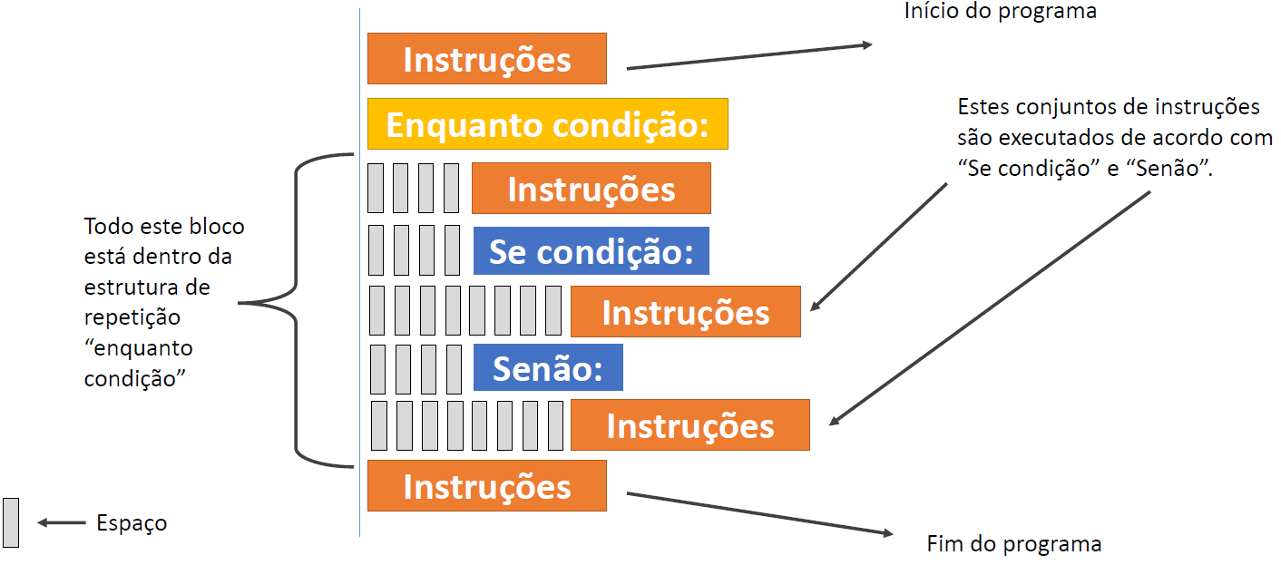
Blocos de código
Um código com a indentação feita de forma desorganizada não funciona no Python.

Slide 4

BLOCO DE CÓDIGO
O caractere de dois pontos determina a linha anterior a um bloco Representa uma estrutura de controle da linguagem ou a declaração de uma nova estrutura (uma função, por exemplo)
Se você não indentar corretamente seu código o mesmo não será executado

Slide 5

Estrutura Condicional Simples
Uma estrutura de decisão examina uma ou mais condições e decide quais instruções serão executadas dependendo se a condição foi ou não foi.
O comando if é uma estrutura de decisão muito utilizada.

Slide 6
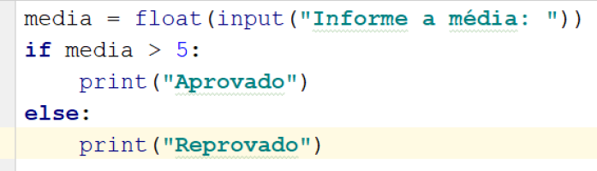
Estrutura Condicional ELSE
Podemos pensar no comando else como sendo um complemento do comando if. O comando if completo tem a seguinte forma geral:
É importante nunca esquecer que, quando usamos a estrutura if-else, estamos garantindo que uma das duas declarações será executada. Nunca serão executadas as duas ou nenhuma delas.

Slide 7
OPERADORES DE COMPARAÇÃO
Igual a (==) - Retorna True se os operandos forem iguais.
X == Y
Diferente de (!=) - Retorna True se os operandos não forem iguais.
X != Y
Maior que (>) - Retorna True se o operando à esquerda for maior que o operando à direita.
X > Y
Menor que (<) - Retorna True se o operando à esquerda for menor que o operando à direita
X < Y

Slide 8
OPERADORES DE COMPARAÇÃO
Maior ou igual a (>=) - Retorna True se o operando à esquerda for maior ou igual ao operando à direita.
X >= Y
Menor ou igual a (<=) - Retorna True se o operando à esquerda for menor ou igual ao operando à direita.
X <= Y

Slide 9
Operadores lógicos or e and
Os operadores lógicos or, and e not são fundamentais para construir expressões lógicas em Python. Agora iremos ver uma explicação sobre cada um deles:
or (ou) - O operador or retorna True se pelo menos uma das condições for verdadeira.
and (e) - O operador and retorna True apenas se todas as condições forem verdadeiras.

Slide 10
Operador lógico not
not (não) - O operador not é usado para inverter o valor de uma condição. Se a condição for verdadeira, not a torna falsa, e vice-versa.

Slide 11
VAMOS PRATICAR

Slide 12

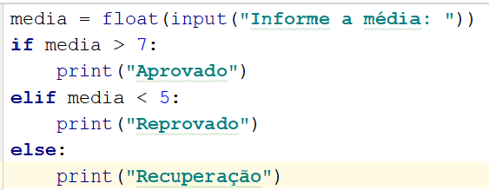
Estrutura Condicional O elif
A estrutura elif é apenas uma extensão da estrutura if-else. Sua forma geral pode ser escrita como sendo:

Slide 13
VAMOS PRATICAR

